Slide 1
Овариальный резерв при эндометриоз - ассоциированном бесплодии
Рыков А.А. Петров А.Г. Попова М.В. Рыкова Д.В. Вустенко В.В.

Slide 2
Актуальность
Эндометриоз яичников является актуальной проблемой современной гинекологии, что связано с высокой частотой встречаемости до 37%, выраженными клиническими симптомами, частотой рецидивирования – 19.2-47%, риском малигнизации [1].
Среди молодых женщин раннего репродуктивного возраста 19-35 лет частота эндометриоза составляет 10- 15% [2,3], в связи с чем заболевание стало не только медицинской проблемой, но и значительной социальной проблемой [4; 2, с. 4].
В исследованиях современных авторов показано, что у пациенток с эндометриозом яичников, ОР снижен исходно.
Следует отметить, что любой вид хирургического вмешательства при данном заболевании приводить к угнетению иммунного ответа и снижению ОР, поскольку помимо механического удаления тканей яичника, пораженных эндометриозом, проводится термическая коагуляция, что сопровождается гипоксическими расстройствами, приводящими к деструктивным изменениям и повреждению эндокринного аппарата яичника.
Для лечения эндометриоза яичников применяется комбинированная терапия – хирургическое лечение в сочетании с гормонотерапией. На сегодняшний день применяются различные методики лечения эндометриоидных кист яичников – цистэктомия, резекция яичников, дренирование с коагуляцией, пункционное склерозирование. Хотя мнения различных исследователей относительно безопасности и эффективности разных методов оперативного лечения эндометриоза яичников с позиции сохранения овариального резерва дискутабельны, для сохранения репродуктивной функции предпочтительным считается проведение цистэктомии.
4 Адамян Л.В. Эндометриоз: диагностика, лечение и реабилитация. – М.: 2008. – 267 с
Адамян Л.В., Сонова М.М., Тихонова Е.С. и др. Медицинские и социальные аспекты генитального эндометриоза // Проблемы репродукции. – 2011. – №6. – С. 78–81.
2 Adamson D.G., Kennedy S, Hummelshoj L. Creating solution in endometriosis: global collaboration through the World Endometriosis research Foundation // Journal of Endometriosis. – 2010. – №2. – Р. 3-6.
3 Дощанова А.М. Эндометриоз – социальная болезнь // Вопросы акушерства и гинекологии. – 2011. – №3. – С. 4-6.

Slide 3
Овариальный резерв
Потенциал функции яичников, отражающий количество и качество фолликулов в яичниках в данный момент, обозначается термином «овариальный резерв» [1].
Понятие «овариальный резерв» напрямую относится к женской фертильности, поэтому все технологии, способные нарушить, восстановить или сохранить способность пациентки к зачатию, рассматриваются с позиций влияния на овариальный резерв. Овариальный резерв оценивается по нескольким маркерам, наиболее информативным из которых признается антимюллеров гормон (АМГ) [2, 3].
В постнатальном периоде АМГ продуцируется клетками гранулезы яичников, причем максимально интенсивно он производится преантральными и малыми антральными фолликулами и практически не синтезируется на финальных стадиях фолликулогенеза [4].
АМГ тесно связан с числом антральных фолликулов, которое подсчитывается при ультразвуковом исследовании, в отличии от фолликулостимулирующего гормона или ингибина-В [5, 6].
Вroekmans FJ, Kwee J, Hendriks DJ, Mol BW, Lambalk CB. A systematic review of tests predicting ovarian reserve and IVF outcome. Hum Reprod Update. 2006;12:685-718.
2. Loh JS, Maheshwari A. Anti-Mullerian hormone — is it a crystal ball for predicting ovarian ageing? Hum Reprod. 2011;26:2925- 2932.
3. Nelson SM. Biomarkers of ovarian response: current and future applications. Fertil Steril. 2013;99:963-969.
4. Visser JA, de Jong FH, Laven JS, Themmen AP. Anti-Mullerian hormone: a new marker for ovarian function. Reproduction. 2006;131:1-9.
5. Majumder K, Gelbaya TA, Laing I, Nardo LG. The use of antiMullerian hormone and antral follicle count to predict the potential of oocytes and embryos. Eur J Obstet Gynecol Reprod Biol. 2010;150:166-170.
6. La Marca A, Sighinolfi G, Radi D, Argento C, Baraldi E, Artenisio AC, Stabile G, Volpe A. Anti-Mullerian hormone (AMH) as a predictive marker in assisted reproductive technology (ART). Hum Reprod Update. 2010;16:113-130.

Slide 4
Исследования необходимые для оценки овариального резерва
Клинические методы исследования. Сбор соматического и акушерско-гинекологического анамнеза, оценка характера жалоб, оценка характера нарушений менструальной и репродуктивной функции, гинекологическое исследование.
Инструментальные. Ультрасонография органов малого таза трансвагинальным датчиком на 6-7 день менструального цикла. Оценивается суммарный объем яичников, а также среднее количество антральных фолликулов в каждом яичнике.
Лабораторные методы. Определение концентрации гормонов в сыворотке крови (ФСГ, ЛГ, эстрадиола, прогестерона, пролактина, антимюллерова гормона (АМГ)).

Slide 5
Эндометриоз – хронический воспалительный гормонозависимый патологический процесс, характеризующийся ростом эндометриоидной ткани за пределами границ ее нормальной локализации
Ведущим клиническим проявлением эндометриоза являются болевой синдром и бесплодие.
К болевому синдрому относят: дисменорею, диспареунию, дисхезизию, хроническую тазовую боль.
Выраженность болевого синдрома при эндометриозе зависят от локализации эндометриоидных гетеротопий, степени или стадии распространения процесса и поражения эндометриозом смежных органов, а также от длительности заболевания и индивидуальных особенностей пациенток.

Slide 6
Аденомиоз
Снижение репродуктивной функции при аденомиозе могут провоцировать следующие факторы:
Снижение рецептивности эндометрия за счет асептического воспаления, нарушения секреторной трансформации эндометрия.
Инактивация сперматозоидов и повреждение эмбрионов перитонеальными макрофагами, которые чрезмерно усиливают свою активность под влиянием паракринных регуляторов и цитокинов, избыточно образующихся в очагах хронического воспаления, сопровождающего аденомиоз.
Нарушения в простагландиновом обмене в гетеротопических очагах ведут к избыточной сократительной активности матки и динамической трубной непроходимости.
Нарушение половой функции из-за выраженной диспареунии.

Slide 7
Бесплодие при эндометриозе яичников
Оперировать или лечить?
Как оперировать?
Как лечить?

Slide 8
Лечения бесплодия, ассоциированного с эндометриозом
Хирургическое лечение при бесплодии, ассоциированном с эндометриозом – прагматичный подход. (Paolo Vercellini, Edgarto Somigliana, Paolo Vigano, Annalisa Abbiati).
Было выполнено 14 РКИ, в которых наглядно продемонстрировано, что совокупная частота беременности при проведении лапароскопического лечения и удаления участков эндометриоза в 50% случаев наступает беременность в течении 6-18 месяцев .
У женщин, страдающих минимальным и лёгким эндометриозом (ASRM), лапароскопическое вмешательство по сравнению с диагностической лапароскопией является эффективным методом повышения частоты беременности в естественных циклах. (Jacobson, и соавт. 2010).

Slide 9
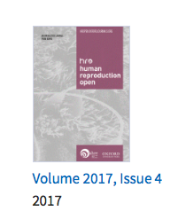
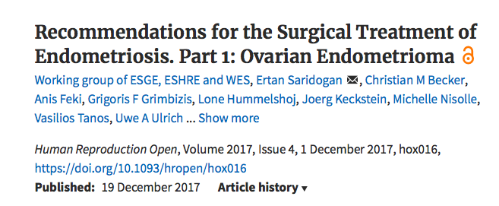
Цистэктомия:
Careful identification of the cleavage plane and precise spot bipolar coagulation is the key to achieve haemostasis, to prevent unnecessary damage to healthy tissue, and to avoid blind or excessive diathermy.
Тщательная идентификация слоя диссекции и точечная биполярная коагуляция – «ключ» для достижения гемостаза и предотвращения повреждения здоровой ткани яичника за счет слепой или чрезмерной диатермии.

Slide 10
Цистэктомия:
Ensure final haemostasis after complete removal of the cyst capsule. Bipolar coagulation, suturing, or intra-ovarian haemostatic sealant agents may also be used for this purpose. It is important to avoid damaging the major blood supply at the hilum coming in from the ovarian and infundibulopelvic ligaments at this stage.
Необходимо обеспечить окончательный гемостаз после полного удаления капсулы кисты. Коагуляция, ушивание или введение в ложе яичника гемостатиков может быть использовано для этой цели.
Важно! избежать повреждения основного кровоснабжения в воротах яичника, поступающего из собственной связки яичников и воронко-тазовых связок.

Slide 11
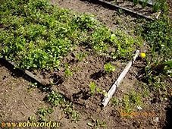
Необходимость медикаментозной терапии после оперативного лечения
Все очаги эндометриоза порой удалить невозможно.
Всегда остаются микроскопические очаги, которые не видны глазу при лапароскопии.
Таким образом, даже радикально выполненная операция – не окончательный этап лечения.
Эндометриоз: диагностика, лечение и реабилитация. Клинические рекомендации. Москва, 2013, 86 с.
Notes:
Какие еще аргументы ЗА необходимость медикаментозной терапии
Типа, сорняки – удалили кустик, а сорняки остались (Ярмолинская – грибы) – эмоциональный посыл

Slide 12
Гормонотерапия
В послеоперационном периоде основная роль принадлежит гормонотерапии.
Агонисты ГнРГ до недавнего времени считались препаратами первой линии при лечении эндометриоза, но для этой группы препаратов характерен ряд побочных эффектов.
В последние годы в клинической практике для адъювантной терапии эндометриоза широко применяется препарат диеногест, рекомендованный в качестве монотерапии в Японии, Европе и других странах. Диеногест относится к группе прогестинов, обладает выраженным прогестагенным и умеренным антигонадотропным эффектом, снижает синтез эстрадиола путем подавления секреции гонадотропинов, при этом не обладает андрогенной, глюкокортикоидной и минералокортикоидной активностью. При длительном применении приводит к децидуализации и атрофии эндометриоидных очагов за счет гипроэстрогенемии и гиперпрогестеронемии [5, 6], происходит апоптоз гранулезных клеток яичников, подавляется пролиферация и ангиогенез [7].
С позиции сохранения ОР независимо от возрастного фактора пациенток методы терапии эндометриоза яичников требуют дальнейшей оптимизации. Несмотря на применение различных методов лечения эндометриоза, в частности эндометриоза яичников, частота наступления беременности при данной патологии остается невысокой, что требует дальнейшего усовершенствования алгоритмов ведения женщин с бесплодием, связанного с эндометриозом [8].
5 Л.В. Адамян, Е.Н. Андреева, И.А. Аполихина, В.Ф. Беженарь Федеральные клинические рекомендации по ведению больных // Российское общество акушеровгинекологов. – М.: 2013. – 65 с.
6 Gasparov A.S. Oncological aspects of ovarian cysts // Herald of the Russian Academy of Medical Sciences. - 2013. - №8. - P. 9-13.
7 Dumesic D.A. Oocyte environment: follicular fluid and cumulus cells are critical for oocyte health // Fertil. Steril. - 2015. - Vol. 103. - P. 303–316.
8 Sanchez A.M. The WNT/β-catenin signaling pathway and expression of survival promoting genes in luteinized granulosa cells: endometriosis as a paradigm for a dysregulated apoptosis pathway // Fertil. Steril. - 2014. - Vol. 101. - P. 1688-1696.

Slide 13
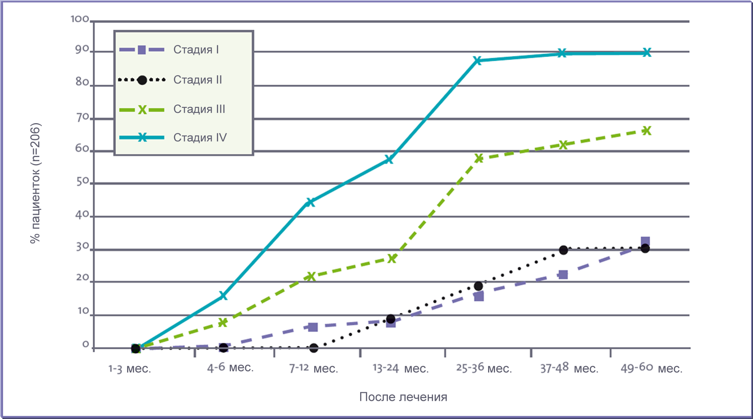
Процент рецидивов после оперативного и/или отмены медикаментозного лечения в зависимости от стадии эндометриоза
Модификация по Schweppe et al., Gynäkologie 2010, 43:233-340

Slide 14
Рецидивы эндометриоза – необходимость повторного вмешательства
Рецидивы эндометриоза после хирургического лечения :
через 1–2 года - 15–21%
спустя 5 лет – 36–47%
через 5–7 лет – 50–55%
Наиболее высока частота рецидивов при распространенном эндометриозе или в случае невозможности удалить инфильтративные очаги с сохранением органов репродуктивной системы
Эндометриоз: диагностика, лечение и реабилитация. Клинические рекомендации. Москва, 2013, 86 с.
Notes:
Причину не устраняем, все равно устраняем следствие. Проблема остается, что требует дальнейшей медикаментозной терапии

Slide 15
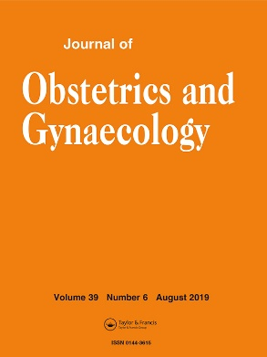
Jornal of Obstetrics and Gyncology Volume 39, 2019 – Issue 1
Эндометриоз и овариальный резерв
Articles
The impact of the localisation of endometriosis lesions on ovarian reserve and assisted reproduction techniques outcomes
Mahnaz Ashrafi,Arezoo Arabipoor,Mandana Hemat &Reza Salman-Yazdi
Глубокий инфильтративный эндометриоз в сочетании с эндометриоидными кистами, а также без них сопровождается значительным снижением АМГ, числа антральных фолликулов и индекса чувствительности яичников

Slide 16
АМГ в сыворотке крови до и после оперативного и гормонального лечения при использовании различных видов гормономодулирующей терапии ( зеленый столбец – до лечения, синий – через 4-6 месяцев после лечения)
Хирургическое лечение
*В группе больных без лечения приведены данные только после хирургического лечения.
Кузьмина Н.С., Беженарь В.Ф., 2017

Slide 17
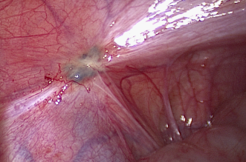
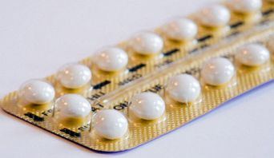
КОК при эндометриозе
Патофизиология эндометриоза
Эндометриоз – это эстроген-зависимое заболевание
?
Правильно ли назначать КОК при эндометриозе?
Burney, R.O. and L.C. Giudice, Pathogenesis and pathophysiology of endometriosis. Fertil Steril, 2012; 98(3): 511-9.
17

Slide 18
КОК* относится, скорее, к симптоматической терапии эндометриоза
Эстрогенный компонент КОК может стимулировать прогрессирование эндометриоза
КОК не оказывают противовоспалительного эффекта (не влияют на циклооксигеназу-2, простагландины и ароматазу).
КОК не оказывают антиангиогенного эффекта.
КОК оказывают только симптоматический эффект при некоторых видах тазовой боли (дисменорея), действуя в основном за счет гестагенного компонента.
КОК не имеют зарегистрированных показаний для лечения эндометриоза, хотя и входят в терапию 1 линии эндометриоза (c 2017 года в РФ не входят!).
*КОК – комбинированные оральные контрацептивы
Эндометриоз: диагностика, лечение и реабилитация. Клинические рекомендации. Москва, 2013, 86 с.
Vercellini P, et al. Endometriosis: current and future medical therapies. Best Pract Res Clin Obstet Gynaecol. 2008 Apr;22(2):275-306.

Slide 19
Есть мнение, что доза эстрогена в КОК недостаточна для лечения эндометриоза
Механизм действия КОК:
КОК подавляют продукцию и секрецию ФСГ и ЛГ.
В результате:
не происходит овуляция, соответственно не формируется желтое тело
снижается секреция эстрогена в яичниках – нельзя рассматривать только дозу ЭЭ в КОК!
отсутствует собственная секреция прогестерона – работает только тот прогестаген, который в КОК
Если доза в ЭЭ в КОК так мала, тогда почему же мы не видим никаких проявлений дефицита эстрогенов на фоне их приема?
ФСГ-фолликулостимулирующий гормон, ЛГ -лютеинизирующий гормон, КОК – комбинированные оральные контрацептивы, ЭЭ – этинилэстрадиол
Burrows L. J., Basha M., Goldstein A. T. The effects of hormonal contraceptives on female sexuality: a review // J. Sex. Med. 2012. Vol. 9. N 9. P. 2213–2223.

Slide 20
Что же на самом деле?
Низкодозированные и микродозированные КОК* содержат от 20 до 30 мкг этинилэстрадиола (ЭЭ)
Фундаментальное исследование¹ и данные, полученные в ходе применения заместительной гормонотерапии,² подтверждают, что 5 мкг ЭЭ эквивалентны примерно 1 грамму микронизированного эстрадиола или 0,65 гр конъюгированного эквинного эстрогена.
Таким образом, доза эстрогена в микро- и низкодозированных КОК превышает физиологическую от 4 до 6 раз!
*КОК – комбинированные оральные контрацептивы, ЭЭ – этинилэстрадиол
1. Brion F, Le Page Y, Piccini B, Cardoso O, Tong SK, Chung BC, et al. Screening estrogenic activities of chemicals or mixtures in vivo using transgenic (cyp19a1b-GFP) zebrafish embryos. // PLoS One 2012;7:e36069.
2. Speroff L, Symons J, Kempfert N, Rowan J, FemHRT Study Investigators. The effect of varying low-dose combinations of norethindrone acetate and ethinyl estradiol (femHRT) on the frequency and intensity of vasomotor symptoms // Menopause 2000;7:383–90.

Slide 21
Ключевые принципы долговременной терапии эндометриоза
Купировать боль
Приверженность лечению
Предотвратить потерю костной ткани
Сохранить фертильность
Профилактика рецидивов
Улучшение качества жизни

Slide 22
ВЫВОДЫ:
Эндометриоз — серьезная проблема современности, во многих случаях приводящая к бесплодию у женщин, в частности молодого возраста. Изучение этого заболевания и путей его преодоления занимает важное место в развитии современной репродуктивной медицины.
Независимо от клинических проявлений лечение эндометриоза показано всем женщинам с установленным диагнозом (у 75% процесс неизбежно прогрессирует уже в течение года).
Лечение должно быть комплексным, учитывая особенности патогенеза и полисистемность поражения.
Основные методы лечения эндометриоза – медикаментозный и хирургический, каждый из которых имеет свои показания и противопоказания, преимущества и недостатки.
Основные цели лечения: уменьшение болевого синдрома, профилактика рецидивов, повышение вероятности наступления беременности.

